Slide 1

Parque Arauco Providencia
Período analizado: 01/02/2026 - 28/02/2026

Slide 2

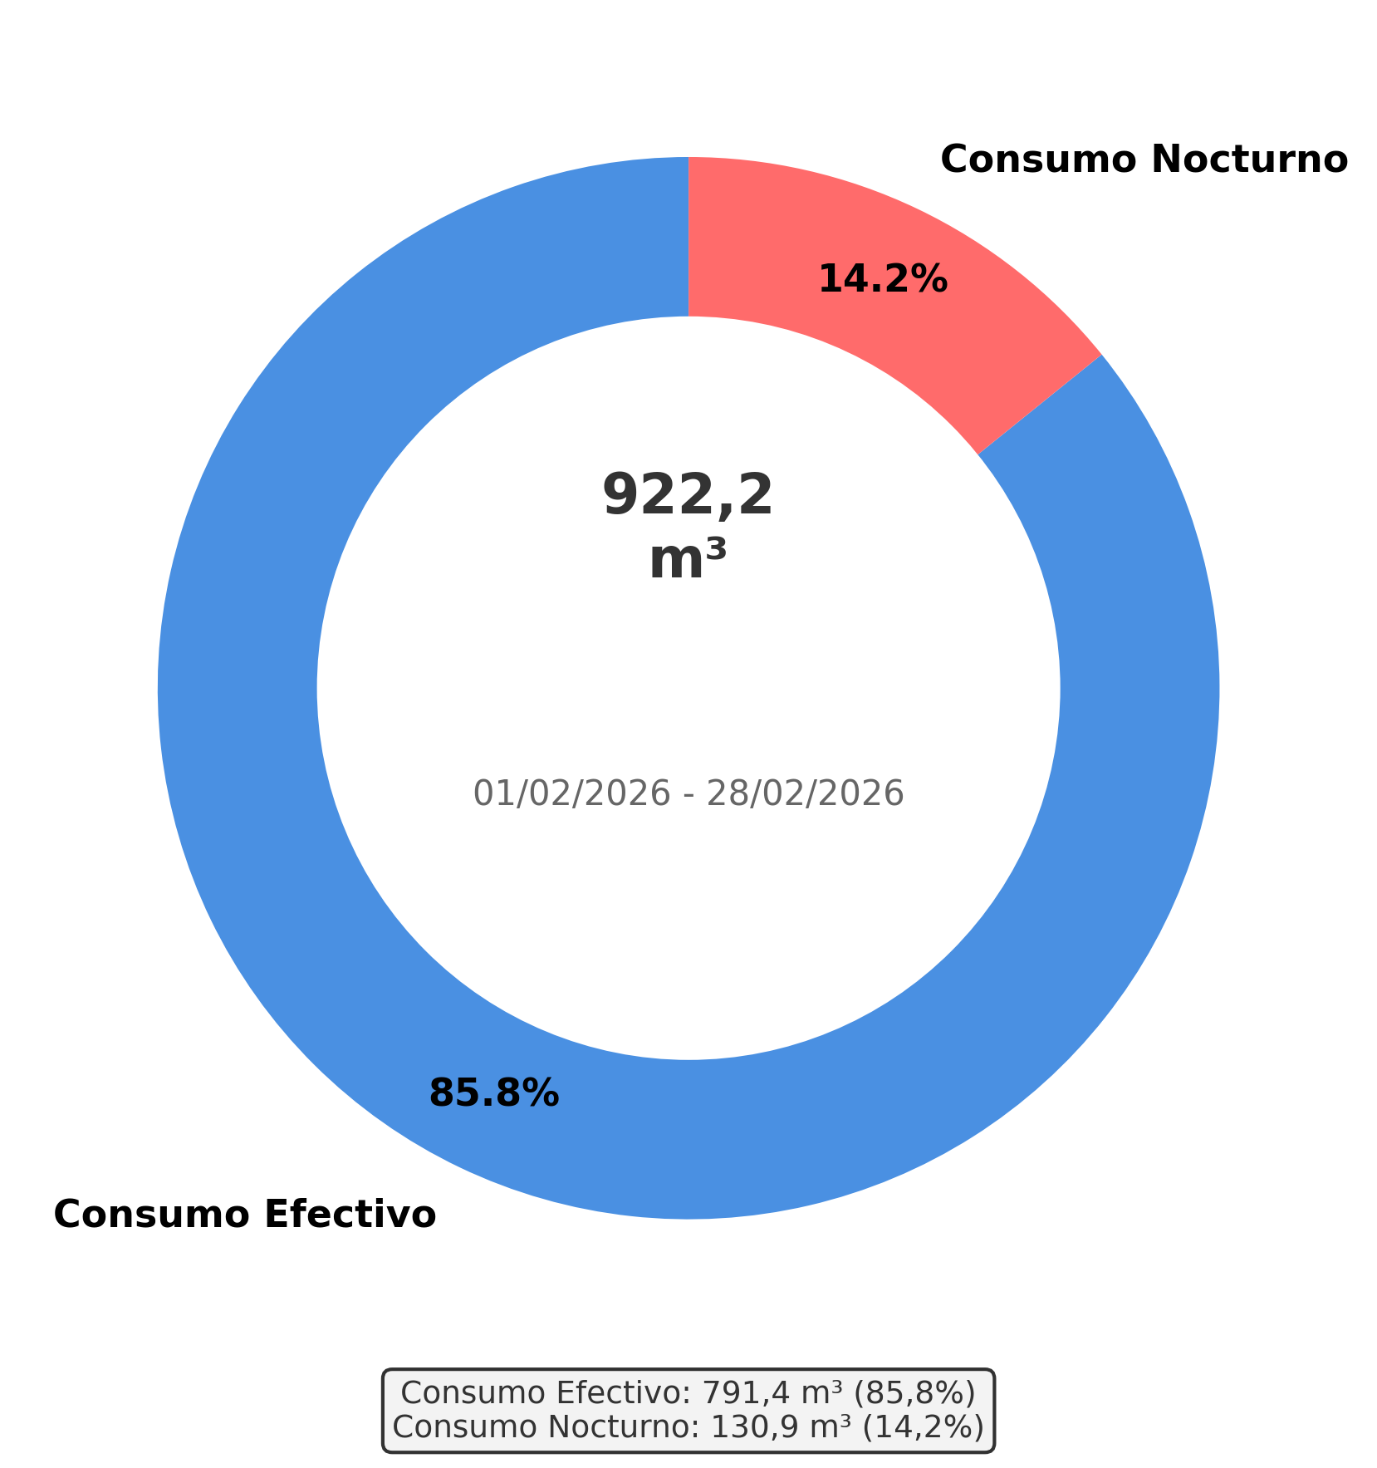
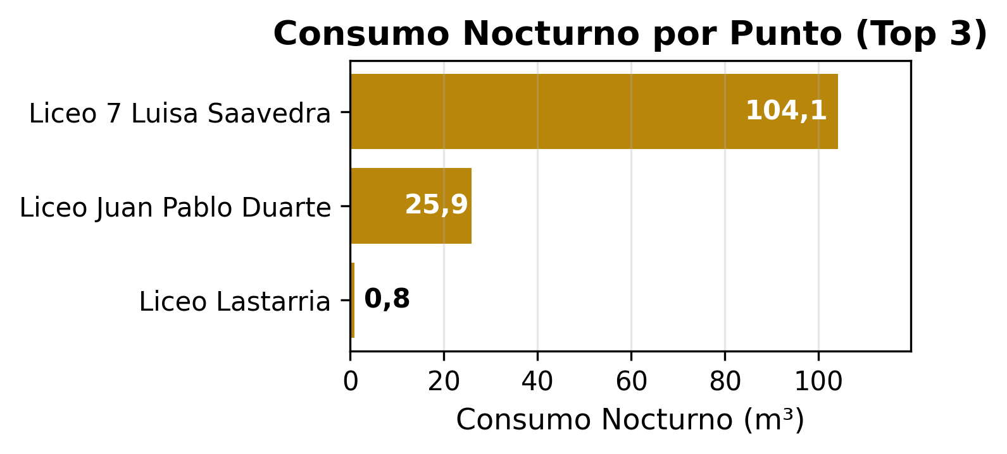
Análisis de Consumo Hídrico
Métricas Críticas - Agregado
Análisis de 28 días de consumo hídrico revela patrones críticos y detección de fuga significativa. Se registró un pico de consumo el 02/02/2026 (82,1 m³), un 149,3% por encima del promedio. Se detectaron 72 alertas de consumo nocturno, indicando actividad hídrica anómala. Se recomienda realizar una inspección exhaustiva para localizar la fuente de la filtración.
Consumo Total
922,2 m³
Promedio Diario
33 m³
Día Mayor Consumo
82,1 m³
Alertas Nocturnas
72
Consumo Nocturno
130,9 m³
(14,2%)
28 días consumo Noc. de 28 días
Consumo Efectivo
791,4 m³
(85,8%)
Valorización Consumo Nocturno
$163.180
Valorización Consumo Efectivo
$986.816

Slide 3
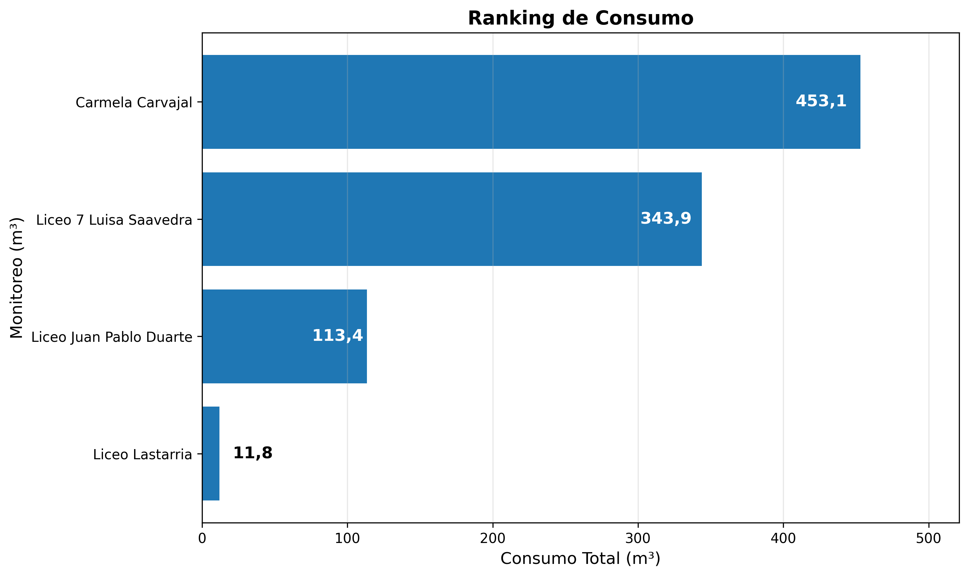
Ranking de Consumo
Análisis: Este gráfico muestra el ranking de consumo total de cada monitoreo de Parque Arauco Providencia, ordenado de mayor a menor consumo. El monitoreo con mayor consumo durante el período fue 'Carmela Carvajal' con 453,1 m³. Este ranking permite identificar los puntos de mayor consumo y priorizar acciones de optimización.

Slide 4
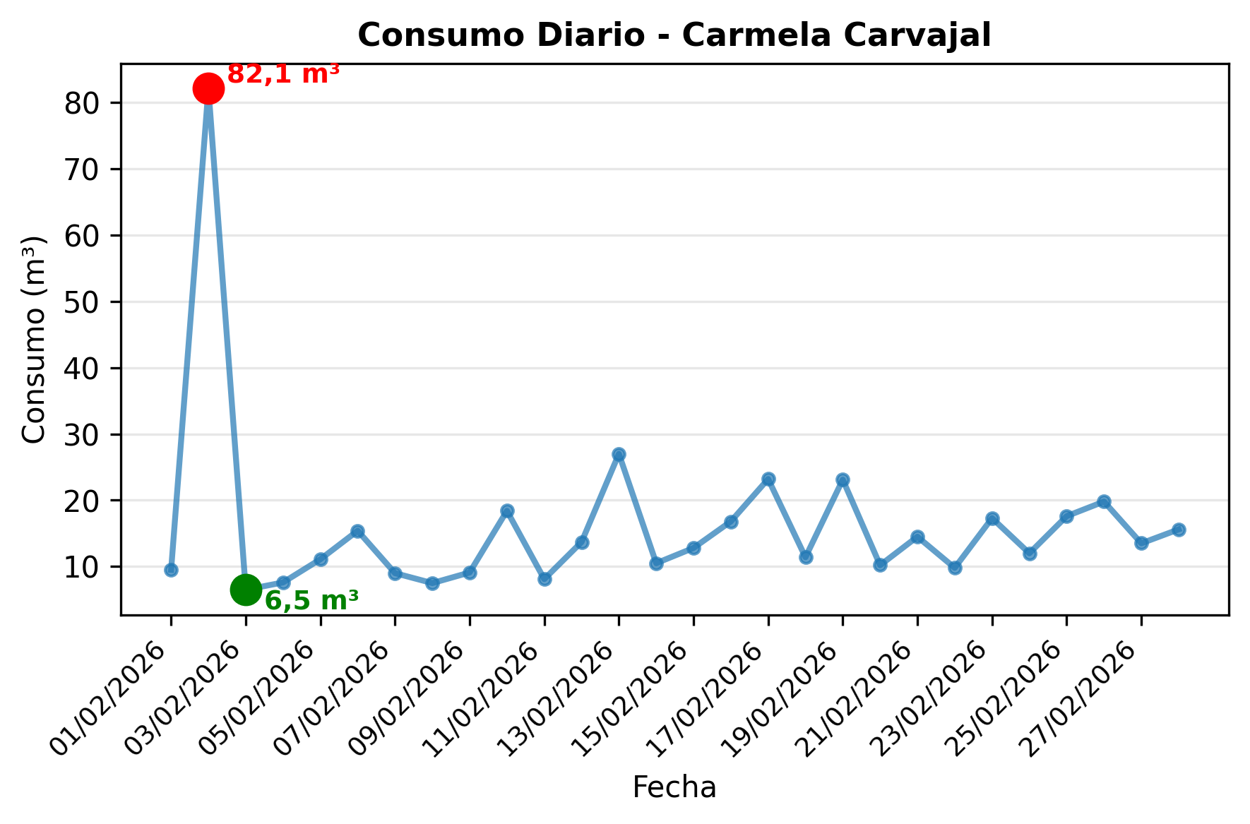
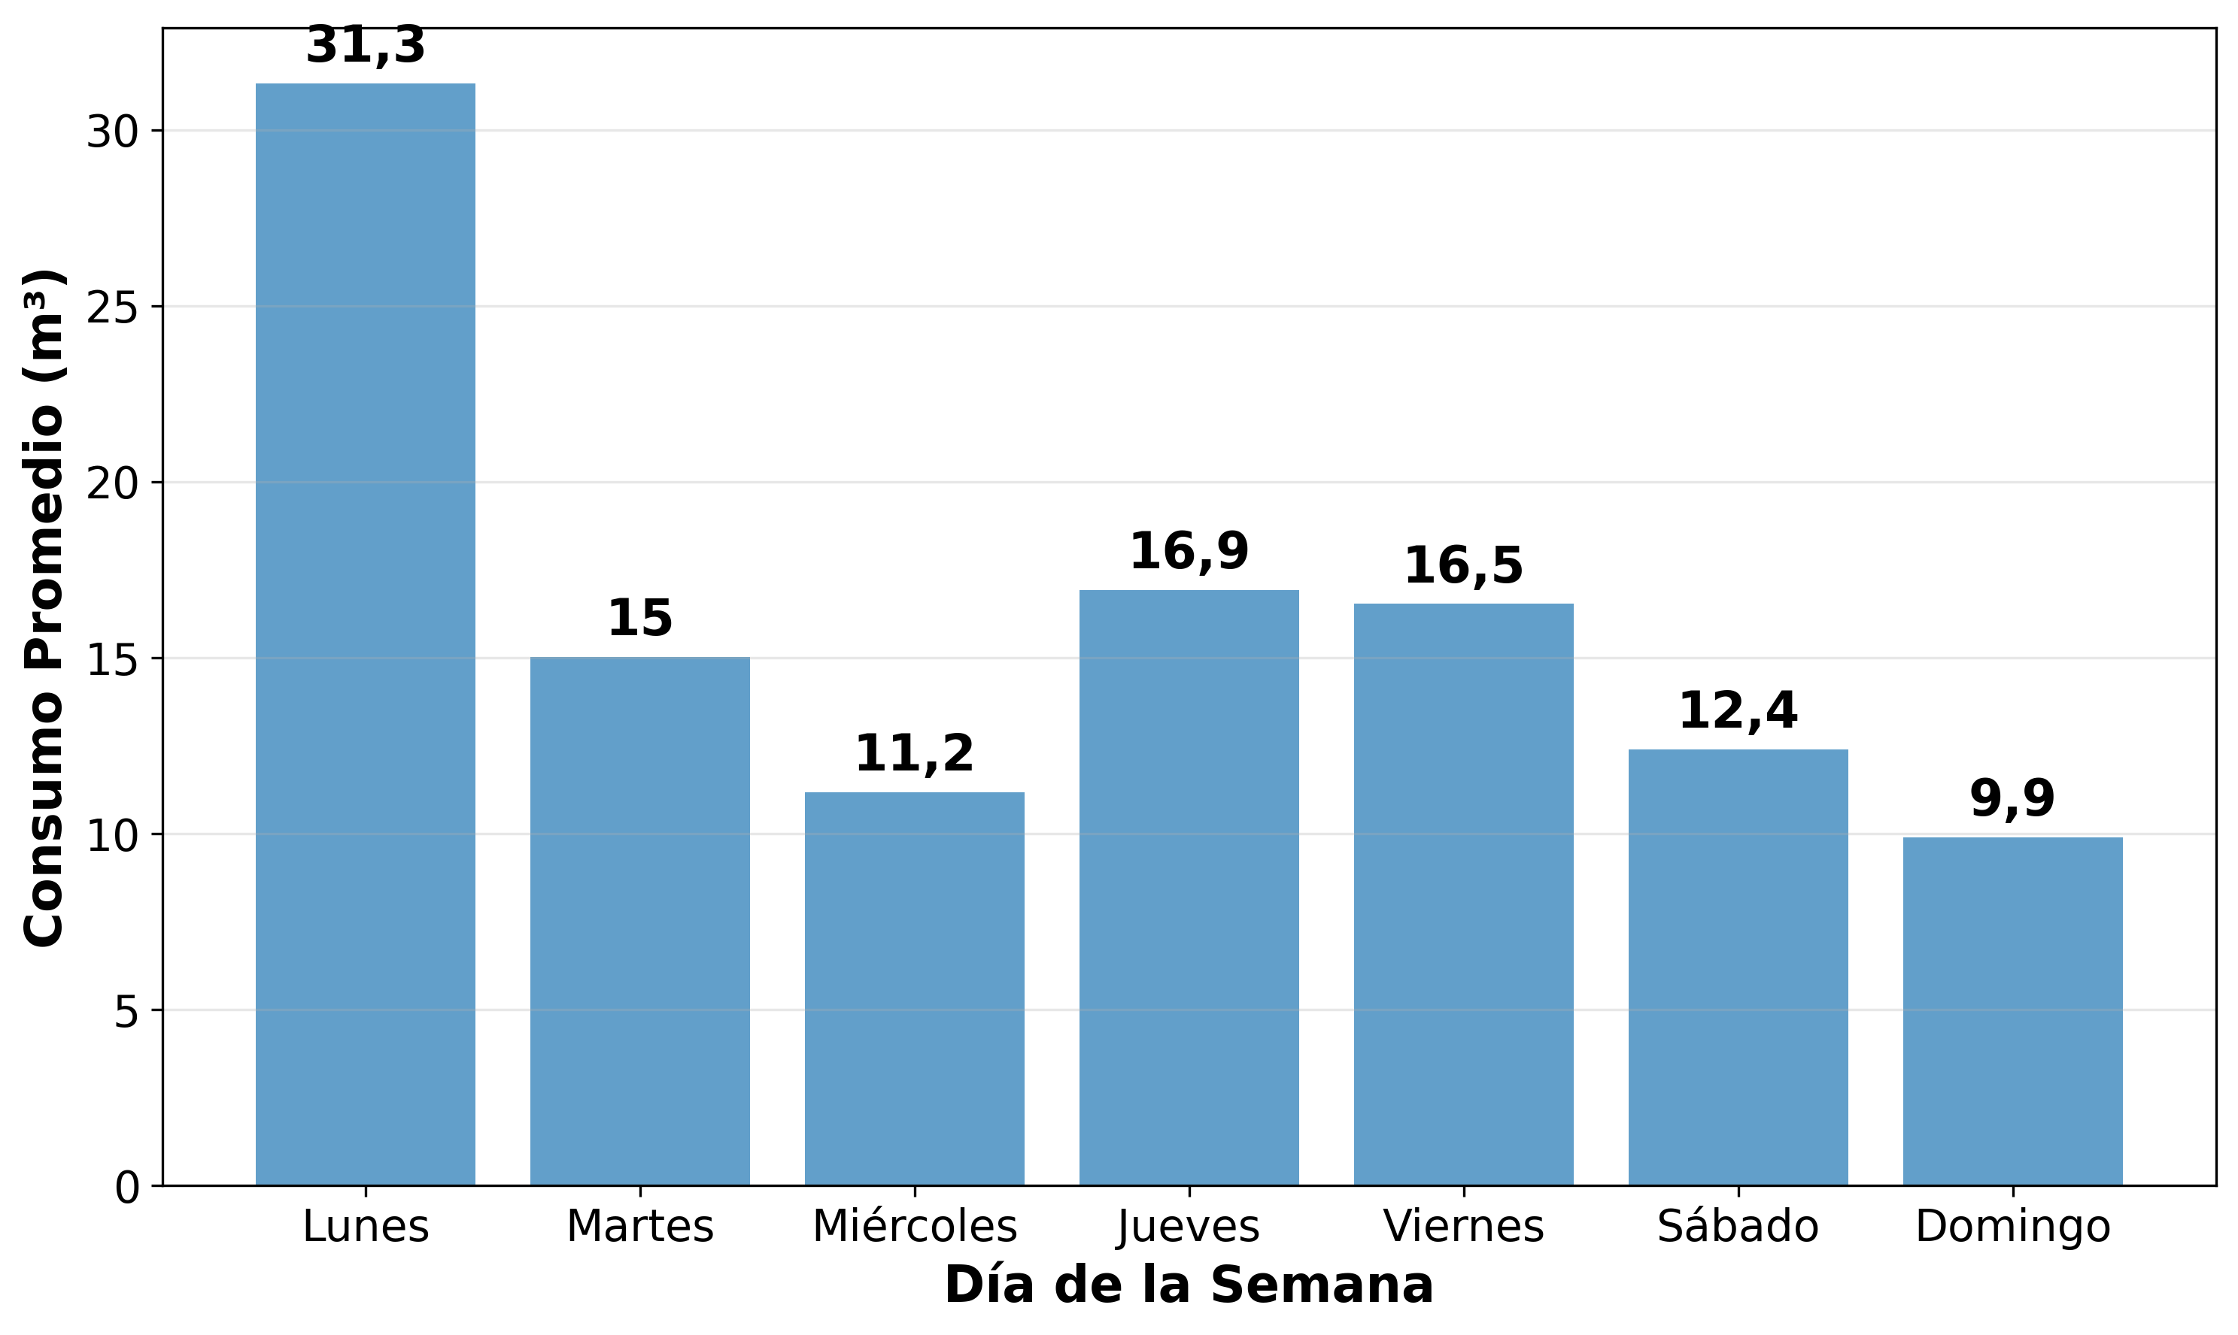
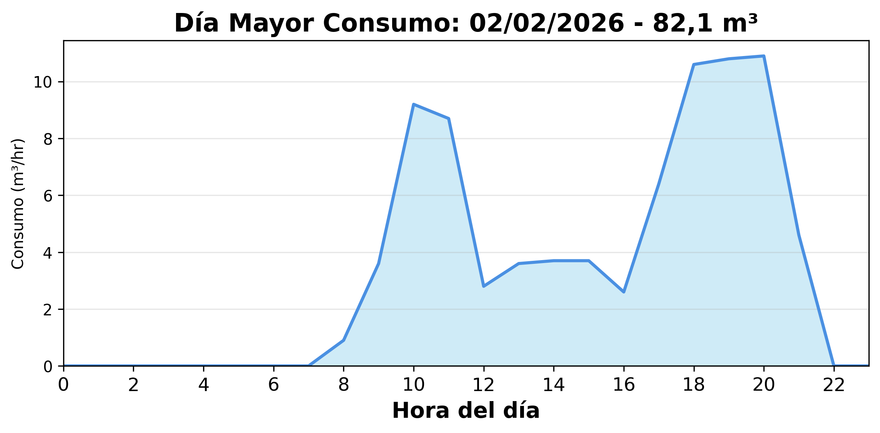
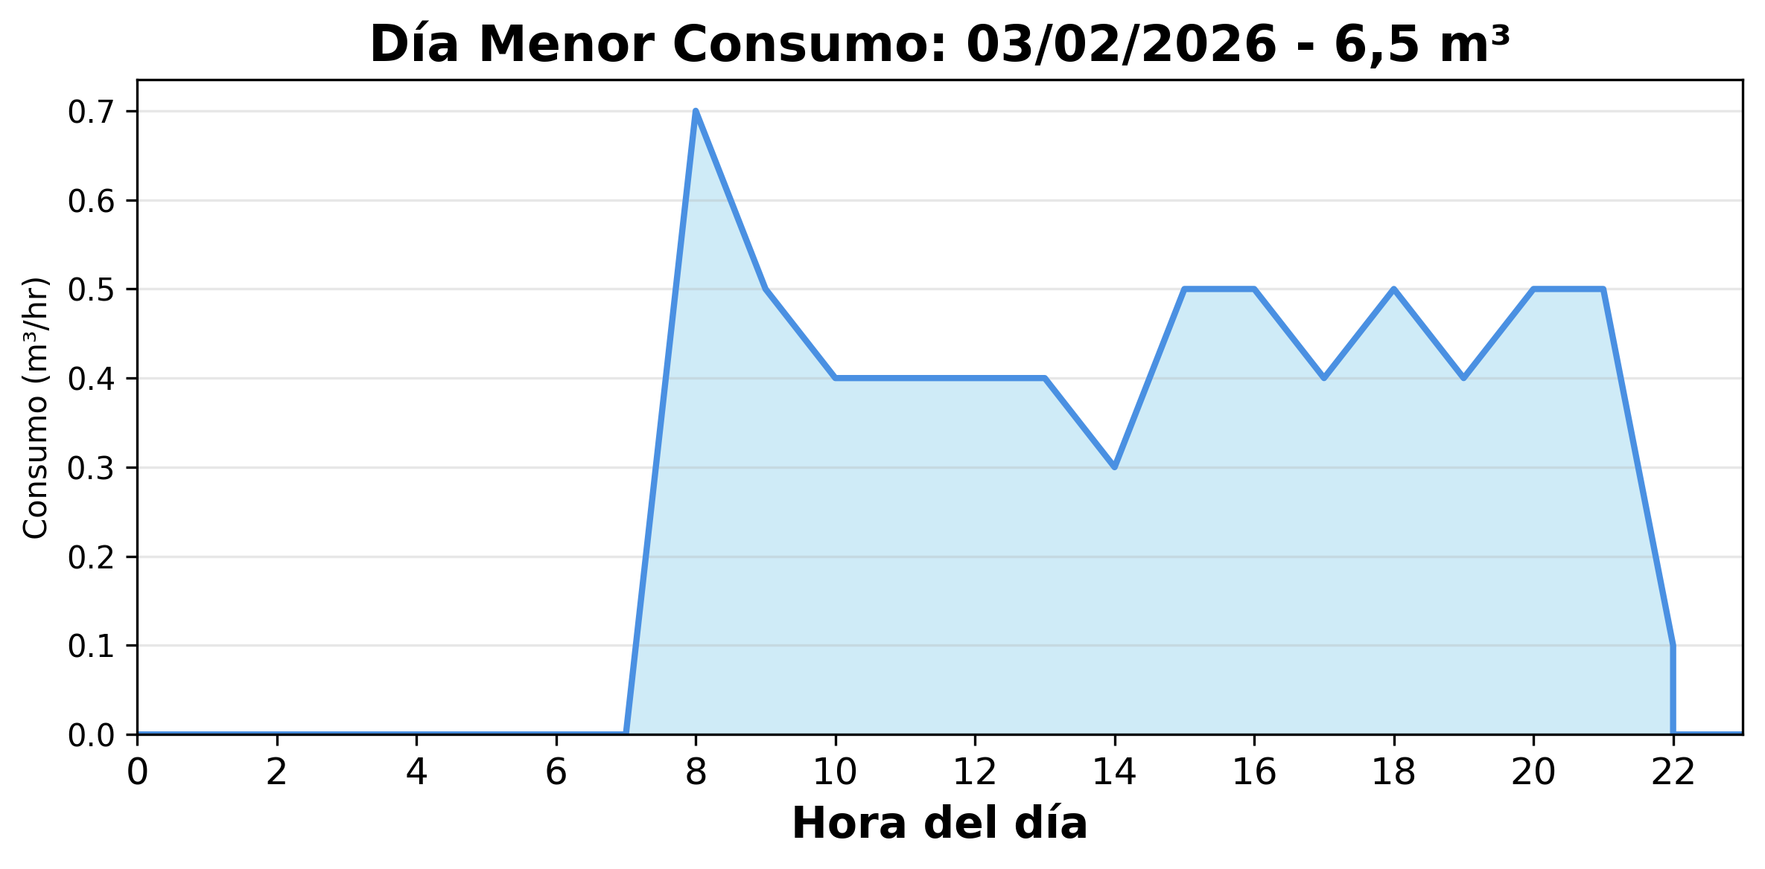
Carmela Carvajal
Indicadores
Consumo Total del Período
453,1 m³
Consumo Nocturno
0 m³ (0%)
0 días de 28
18 alertas
Consumo Diurno
453,1 m³ (100%)
Valorización Consumo Nocturno
$0
Valorización Consumo Diurno
$565.016

Slide 5
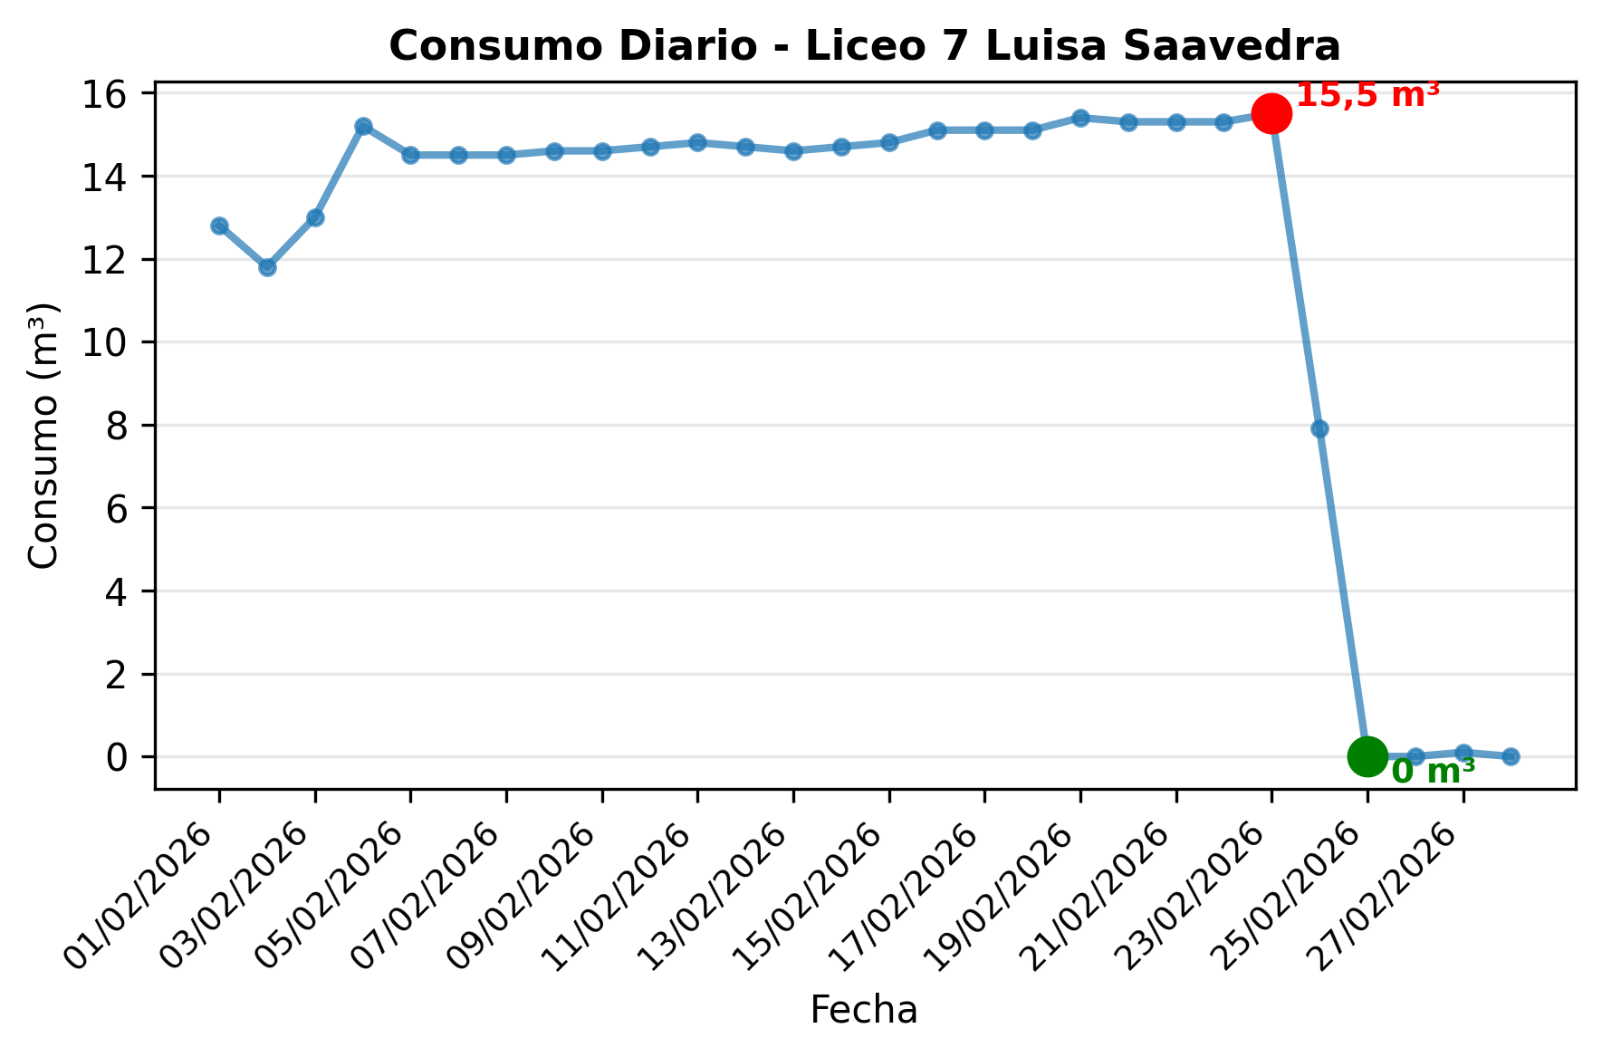
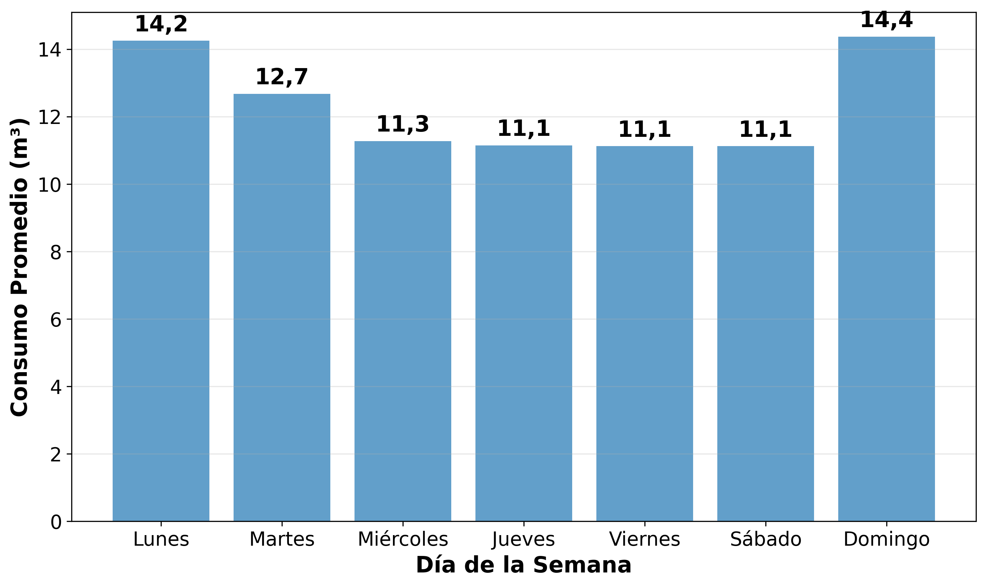
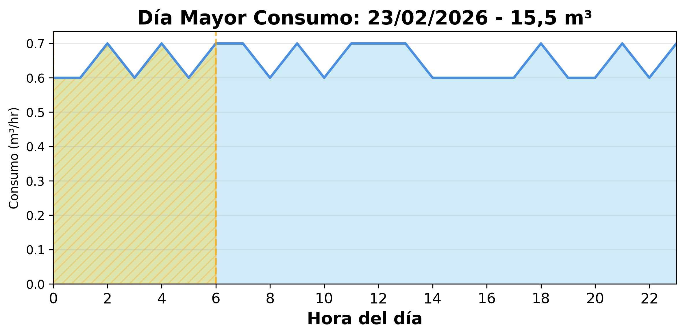
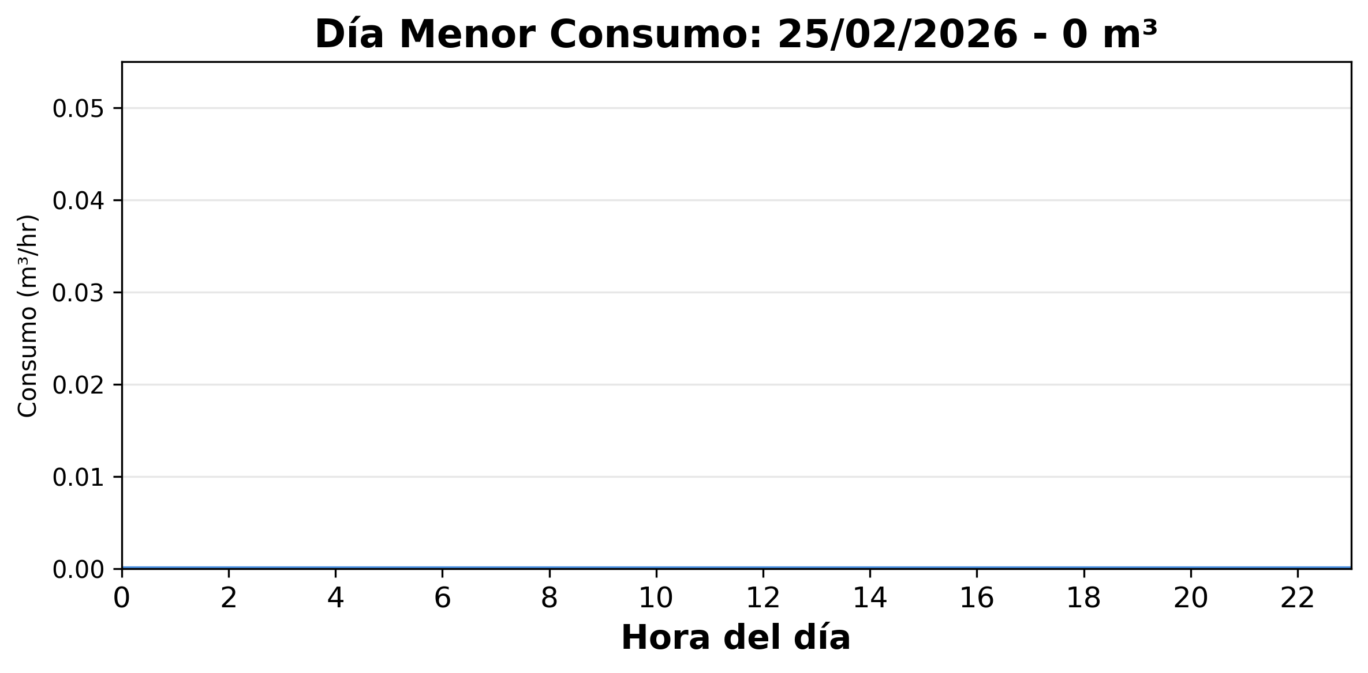
Liceo 7 Luisa Saavedra
Indicadores
Consumo Total del Período
343,9 m³
Consumo Nocturno
104,1 m³ (30,3%)
24 días de 28
21 alertas
Consumo Diurno
239,8 m³ (69,7%)
Valorización Consumo Nocturno
$129.813
Valorización Consumo Diurno
$299.031

Slide 6
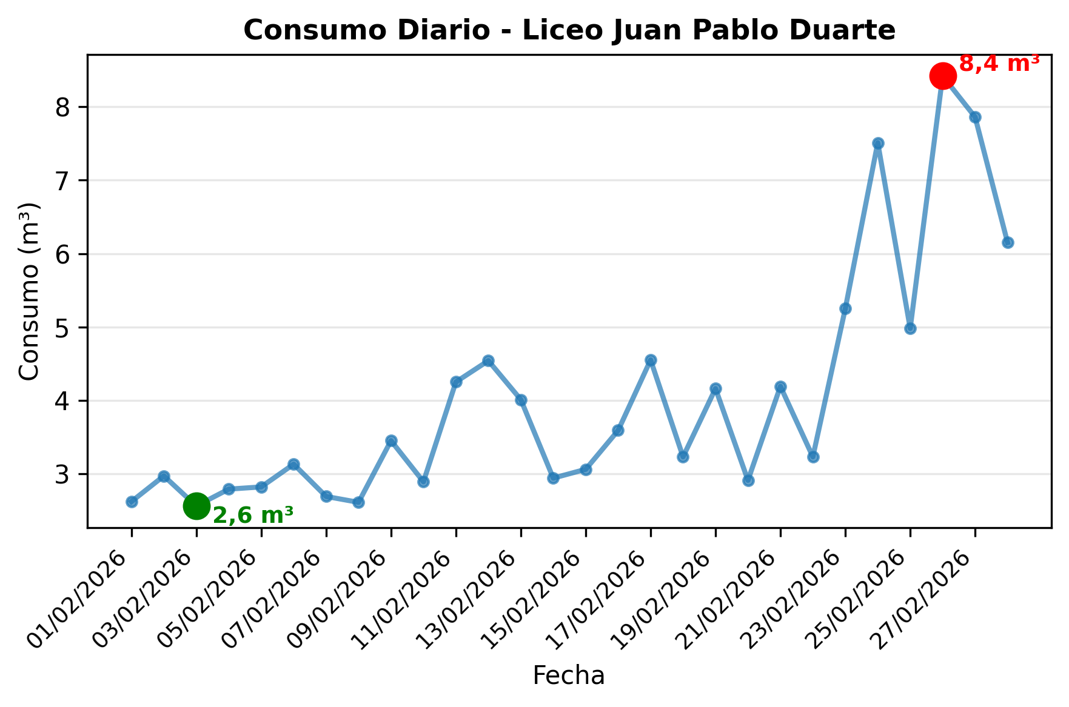
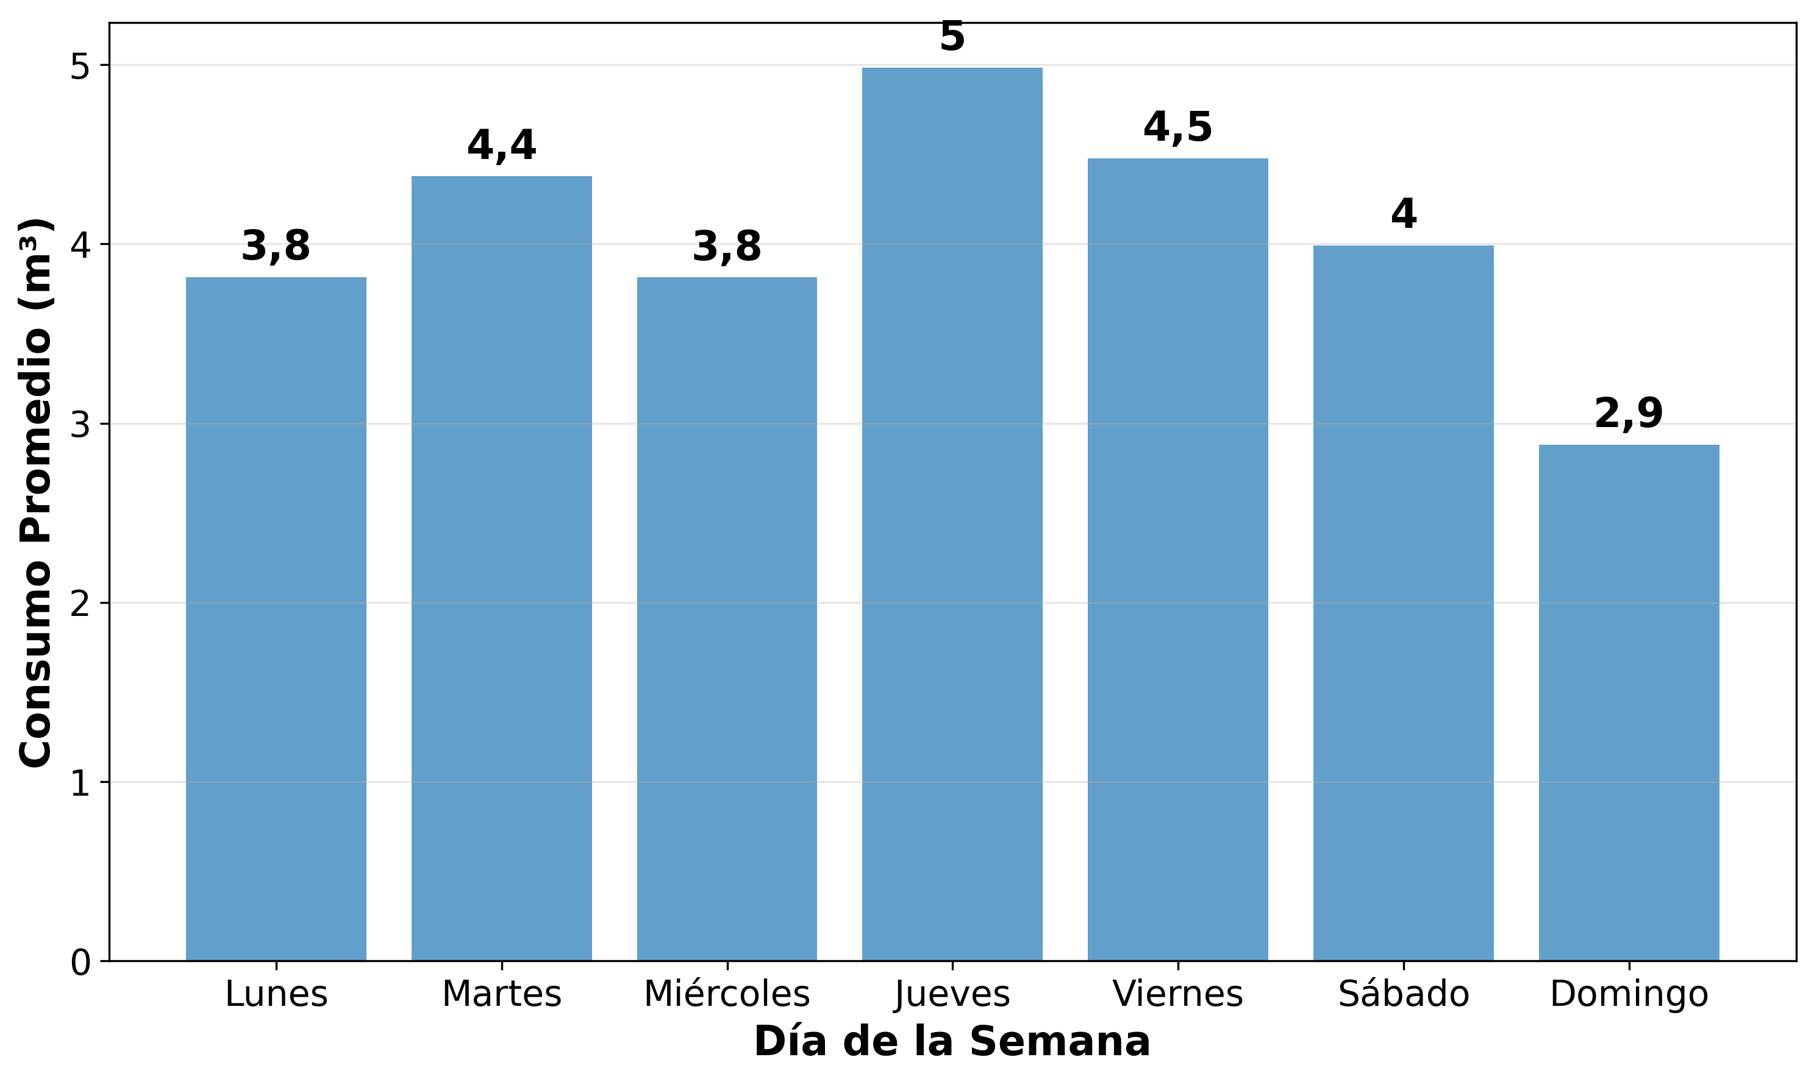
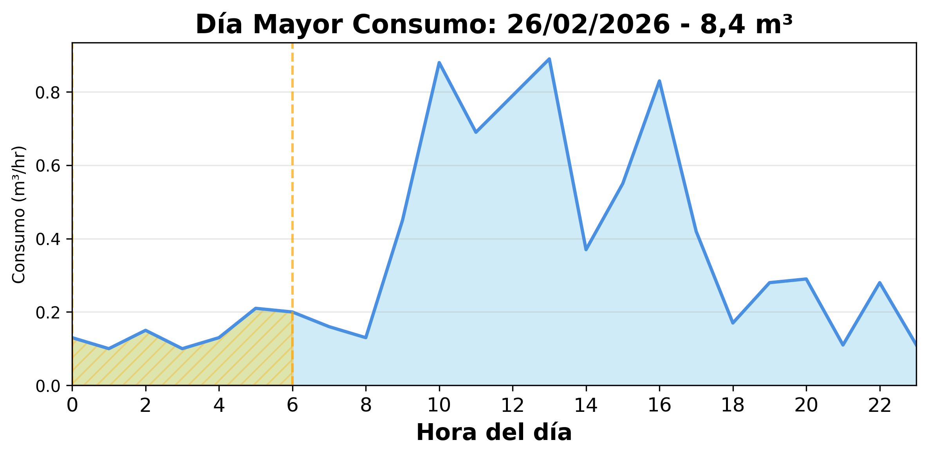
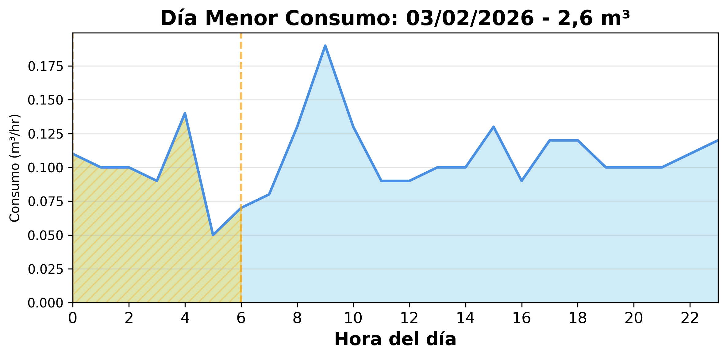
Liceo Juan Pablo Duarte
Indicadores
Consumo Total del Período
113,4 m³
Consumo Nocturno
26,2 m³ (23,1%)
28 días de 28
13 alertas
Consumo Diurno
87,1 m³ (76,9%)
Valorización Consumo Nocturno
$32.713
Valorización Consumo Diurno
$108.647

Slide 7
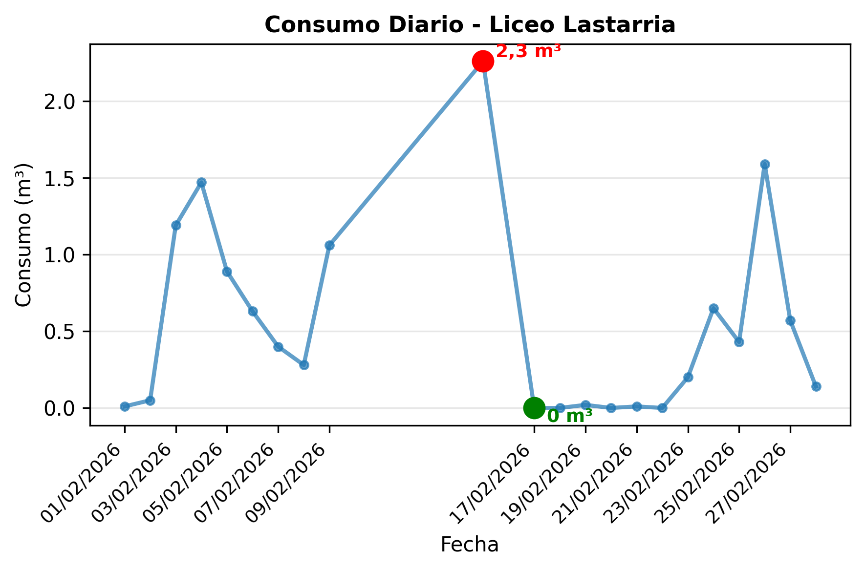
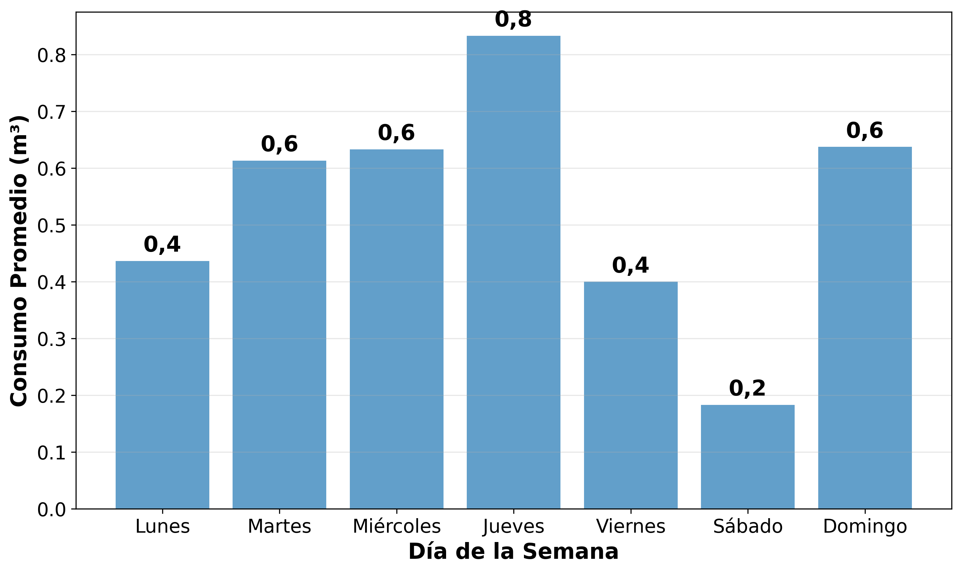
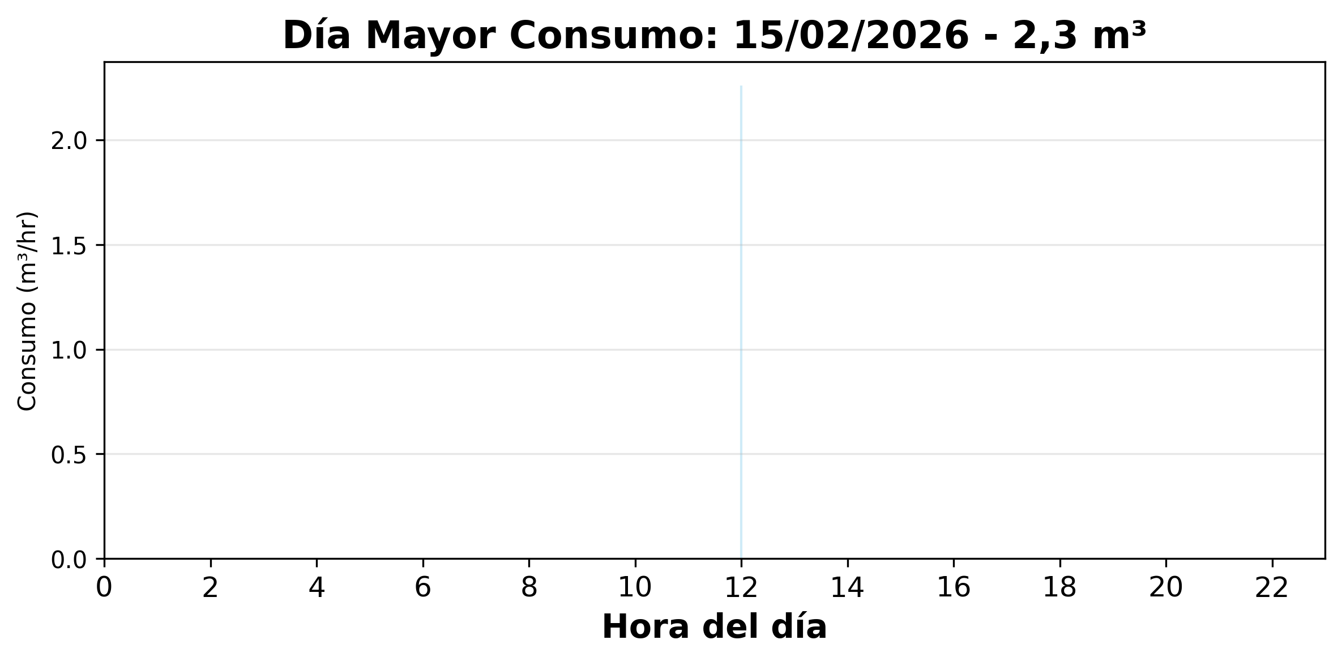
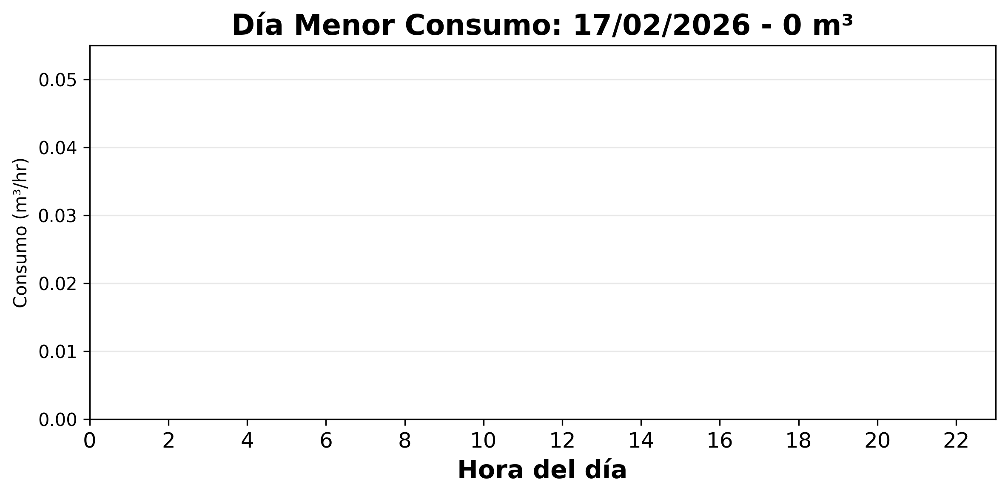
Liceo Lastarria
Indicadores
Consumo Total del Período
11,8 m³
Consumo Nocturno
0,8 m³ (6,7%)
10 días de 28
20 alertas
Consumo Diurno
11,1 m³ (93,3%)
Valorización Consumo Nocturno
$986
Valorización Consumo Diurno
$13.791

